Slide 1
ЗВІТ ДЕКАНА
ФАКУЛЬТЕТУ МАТЕМАТИКИ І ІНФОРМАТИКИ
за період з вересня 2023 до вересня 2024 року

Slide 2
Спеціальності, за якими ведеться підготовка
математика
ОПП бакалавр - акредитовано (планова акредитація у 2025 році)
ОПП і ОНП магістр - акредитовано (планова акредитація у 2024 та 2025 роках відповідно)
доктор філософії - акредитовано у 2020 році зразково
прикладна математика
ОПП бакалавр - акредитовано (планова акредитація у 2025 році)
ОПП і ОНП магістр - акредитовано (планова акредитація у 2024 році)
доктор філософії - акредитація у 2025 році
комп’ютерні науки
ОПП бакалавр - акредитовано (планова акредитація у 2026 році)
ОПП і ОНП магістр - акредитовано (планова акредитація у 2026 році)
доктор філософії - акредитовано у 2020 році спільно з факультетом комп’ютерних наук
середня освіта, математика
ОПП бакалавр - акредитація у 2024 році
ОПП магістр - акредитація у 2024 році

Slide 3
Структура факультету
Склад викладачів: 65 (57,50 ставки = ЗФ: 35,00 + СФ: 22,50), з них
професорів, докторів наук: 11
доцентів, кандидатів наук: 21
інших викладачів зі ступенем: 14
викладачів без ступеня: 19 серед них 4 аспіранти
Кафедри:
вищої математики і інформатики: 15 викладачів (12,50=7,75+4,75)
прикладної математики: 12 викладачів (11,00=7,75+3,25)
теоретичної та прикладної інформатики: 22 викладача (24,50=14,00+10,50)
фундаментальної математики: 16 викладачів (10,50=6,50+4,00)

Slide 4
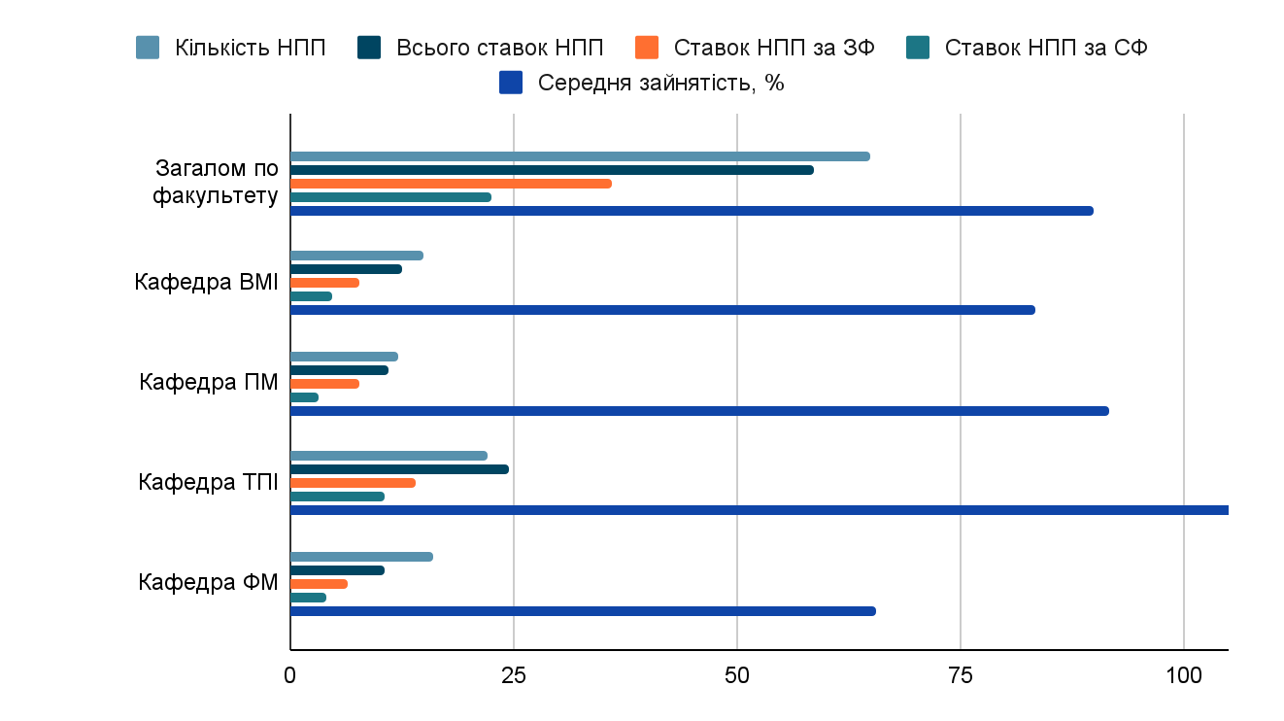
Основні показники за кафедрами

Slide 5
Формування контингенту студентів
Спеціальність | Рік прийому | Бакалавр |  | Магістр |  |  | Доктор філософії
 |  | б | к | б | к | і | б | к
Математика | 2021 | 34 | 2 | 7 | 0 |  | 1 | 0
 | 2022 | 11 | 4 | 14 | 10 |  | 1 | 0
 | 2023 | 12 | 2 | 2 | 2 |  | 0 | 0
 | 2024 | 5 | 1 | 6 | 3 |  | 2 | 0
Прикладна математика | 2021 | 22 | 5 | 7 | 1 |  | 0 | 0
 | 2022 | 28 | 3 | 10 | 17 |  | 0 | 0
 | 2023 | 25 | 3 | 6 | 1 |  | 0 | 0
 | 2024 | 13 | 3 | 7 | 0 |  | 5 | 0
Комп’ютерні науки | 2021 | 37 | 8 | 15 | 0 |  | 1 | 0
 | 2022 | 40 | 36 | 17 | 21 |  | 0 | 1
 | 2023 | 39 | 15 | 15 | 3 | 63 | 3 | 3
 | 2024 | 51 | 19 | 14 | 1 |  | 3 | 0
Середня освіта - математика | 2021 | 6 | 1
 | 2022 | 3 | 2
 | 2023 | 5 | 4 | 2 | 5
 | 2024 | 5 | 1 | 2 | 3

Slide 6
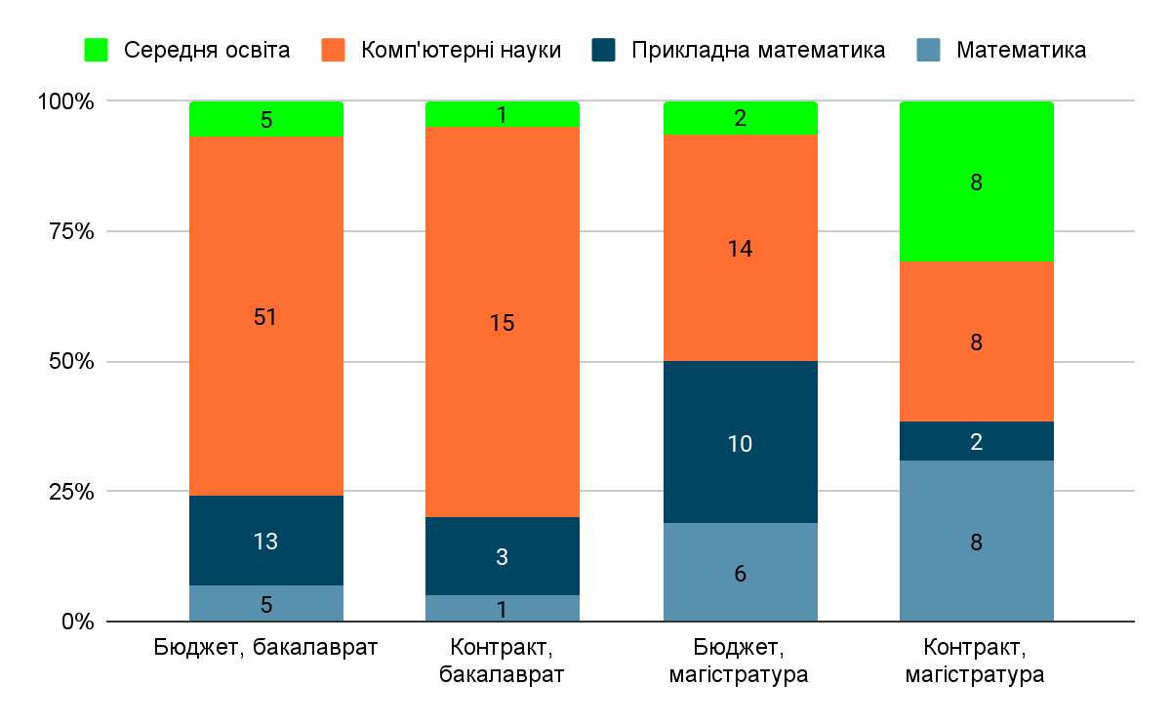
Вступ 2024

Slide 7
Захист дисертацій на здобуття ступеня кандидата наук / доктора філософії
Набір в аспірантуру
Гончарук А.Б., науковий керівник Гефтер С.Л. захистила дисертацію на здобуття ступеня доктора філософії (111 - математика)
Селютін Д., науковий керівник Фаворов С. Ю. захистив дисертацію на здобуття ступеня доктора філософії (111 - математика)
Панченко А., науковий керівник Жолткевич Г. М., захистив дисертацію на здобуття ступеня доктора філософії (122 - комп’ютерні науки)
Вступ до аспірантури у 2024 році:
Спеціальність 111 математика: 2 аспіранти
Спеціальність 113 прикладна математика: 5 аспірантів
Спеціальність 122 комп’ютерні науки: 3 аспіранти

Slide 8
Науково-дослідні роботи
Роботи завершені у звітному періоді: | «Соціолого-математичне моделювання ефективності управління соціально- епідемічними процесами для забезпечення національної безпеки України», науковий керівник к.с.н., доц. Мурадян О.С. (державний бюджет)
Роботи, що виконувалися у звітному періоді: | «Оператори в нескінченновимірних просторах: взаємозв'язок геометрії, алгебри і топології», науковий керівник д.ф.-м.н., проф. Кадець В. М. (грант НФДУ) - призупинено Міжнародний проєкт в рамках спільної угоди між Технічним університетом Мюнхена і Харківським національним університетом імені В.Н. Каразіна (Проєкт, Г/15-24), керівник проєкту д.ф.-м.н., проф. Кізілова Н. М. НДР за напрямами «Математика і природничі науки» і «Технічні науки», (базове фінансування)

Slide 9
Поширення результатів досліджень
Публікація наукових статей | 48 (з них 23 індексовані у НМБД Scopus або WoS)
Участь у конференціях | опубліковано 54 тези
Організація та участь у проведенні конференцій | 6th International Scientific Conference “Differential Equations and Control Theory (DECT-2023)”, Kharkiv, October 11-13, 2023. International Conference on Information and Communication Technologies in Education, Research, and Industrial Applications, ICTERI 2023, Ivano-Frankivsk, 18 September 2023 – 22 September 2023. 3rd International Workshop of IT-professionals on Artificial Intelligence 2023. ProfIT AI 2023. Waterloo, Canada, November 20-22, 2023. ІІІ Міжнародна конференція «Проблеми викладання математики у закладах освіти: теорія, методика, практика» (на честь 105-річчя О.В. Погорелова), 26.03.2024 - 28.03.2024 XVІІІ Міжнародна науково-практична конференція студентів та молодих вчених «Сучасні проблеми математики та її застосування в природничих науках та інформаційних технологіях», 10.05.2024 – 11.05.2024

Slide 10
Міжнародне наукове співробітництво
Тема співробітництва | Партнер | Країна
Геометричні та алгебраїчні техніки дослідження операторів у банахових просторах | Університет Мурсії | Іспанія
Взаємозв'язок та застосування функціонального і гармонійного аналізу | Університет Мурсії | Іспанія
Формування розповсюдження ЕМ хвилі в пристроях плоскопаралельних антен, решітками та рельєфними рефлекторами | Університет ім. Христіана Альбрехта, м. Кіль | ФРН
Наближений чисельний аналіз квазіоптичних систем для приймаючих антен | Університет ім. Христіана Альбрехта, м. Кіль | ФРН
Моделювання, аналіз і апроксимація для застосувань у томографії і зворотних задачах | Університет м. Любек, інститут математики | ФРН
Моделювання логічного (формального) часу для специфікації та аналізу вбудованих та кіберфізичних систем | Національний дослідницький інститут інформатики та автоматики (INRIA) | Франція
Дослідження популяційної динаміки, спричиненої війною в Україні, на основі даних | Інституту демографічних досліджень Макса Планка | ФРН

Slide 11
Міжнародне академічне співробітництво
Проєкт | Партнери
Спільна магістерська програма з комп’ютерних наук Ubinet (з 2011 року) | Університет Лазурового Берегу, Франція
Спільна магістерська програма з прикладної математики InterMATH (з 2017 року) | Університети Л’Аквіли (Італія), Брно (Чехія), Катовіце (Польща)
Спільні бакалаврські програми з прикладної математики та комп’ютерних наук (з цього року) | Університет Ульма (ФРН)
Академічна мобільність за програмою ERASMUS+ | Університети М. Коперніка (Польща), Щецина (Польща), Мурсії (Іспанія), Університет Ульма (ФРН), Університет Регінсбургу (ФРН)
Співробітництво за проєктом DAAD “Wildau- Kharkiv IT-bridge” | Технічний університет прикладних наук (Вільдау, ФРН)

Slide 12
Співробітництво з індустрією
Програма підготовки з біостатистики на замовлення міжнародної фармацевтичної групи Roche: діє 7 років, 98 студенти отримали роботу в сфері обробки даних клінічних випробувань
Спільно з компанією Intego Group продовжено програму дуальної освіти за магістерськими програмами з математики, прикладної математики та комп’ютерних наук
Ліцензії щодо вивчення додаткових курсів з комп’ютерних наук надані компанією SkillSoft (представництво у ФРН) інтегровані у освітній процес за програмами з комп’ютерних наук
Співробітництво з Харківським IT-кластером щодо надання студентам практичних знань

Slide 13
А також
Викладачі та студенти факультету взяли активну участь в організації та проведенні
Всеукраїнської учнівської Інтернет-олімпіади з математики (жовтень - грудень 2023 р.)
ІІІ етапу Всеукраїнської учнівської олімпіади з математики і відбірково-тренувальних зборів команди Харківської області для участі у IV етапі (лютий - березень 2024 р.)
Присвоєно вчене звання професора за кафедрою прикладної математики д.ф.-м.н. Ларисі Фардиголі
Стипендії фонду імені Н.І. Ахієзера отримав студент Д. Захаров
Заохочувальні стипендії фонду імені Н.І. Ахієзера отримали студенти І. Найдьон, С. Савчук, К. Сморцова, П. Сурженко, Т. Ханін.
Студент Д. Захаров отримав іменну академічну стипендію Верховної Ради України.
Випускники факультету Ігор Волков (викладач кафедри теоретичної та прикладної інформатики) та Михайло Захаревич заснували громадську організацію випускників факультету “Mechmath Foundation”.

Slide 14
Хочу подякувати за співпрацю
своїм заступникам
доц. кафедри вищої математики та інформатики Кузнецовій В.О.
ст. викладачу кафедри фундаментальної математики Шугайло О.О.
викладачам факультету
проф. кафедри прикладної математики Ігнатович С.І.
доц. кафедри теоретичної та прикладної інформатики, в.о. завідувача цієї кафедри Меняйлову Є.С.
доцентам кафедри теоретичної та прикладної інформатики Владимировій М.В. та Зарецькій І.Т.
співробітникам деканату
Романчук Н.М. та Птухіній О.В.
співробітникам факультету
Кац І.В., Кисляковій О.Д., Чудиновій О.В. та Бєлєвцовій І.А.

